Slide 1
擷取全螢幕畫面

Slide 2
同時按下Ctrl+

Slide 3
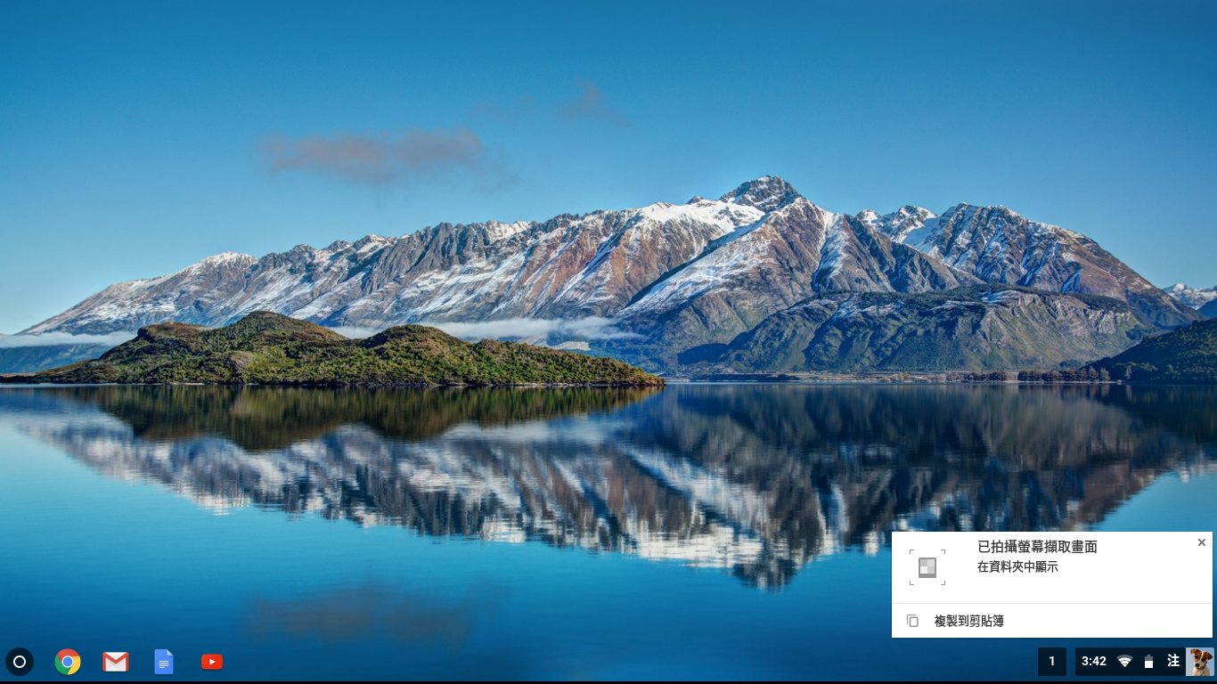
點擊提示

Slide 4
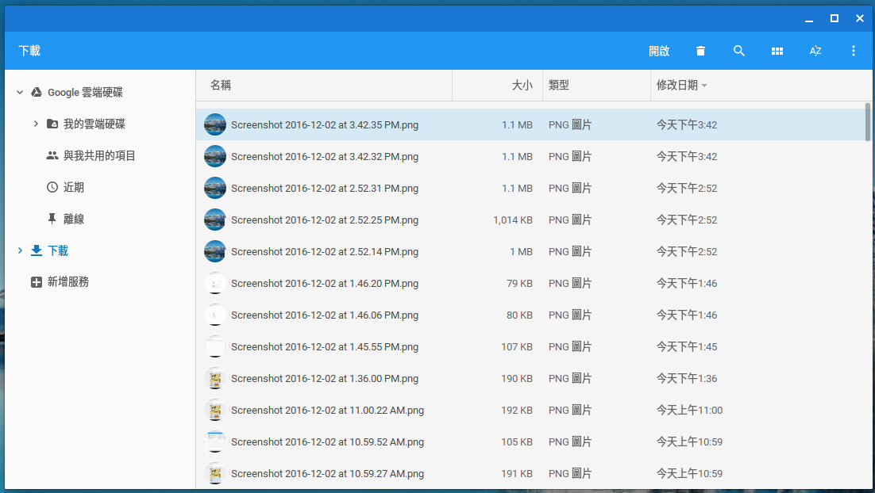
擷取的螢幕畫面存放在「下載」資料夾

